Slide 1





Our Kindness Galaxy: eTwinstellar
Školska godina 2025./2026.
Običaji i tradicije
3.b razred OŠ Domovinske zahvalnosti

Slide 2
Our Kindness Galaxy: eTwinstellar
U sklopu eTwinning projekta Our Kindness Galaxy: eTwinstellar učenici su izradili „naočale empatije“ koje su nosili tijekom razgovora s bakama, djedovima, roditeljima i tetama.
Na simboličan način gledali su tuđim očima i uživali u pričama o božićnim tradicijama i običajima te u pričama o djetinjstvu svojih sugovornika.
Hvala učenicima, roditeljima i sugovornicima!

Slide 3
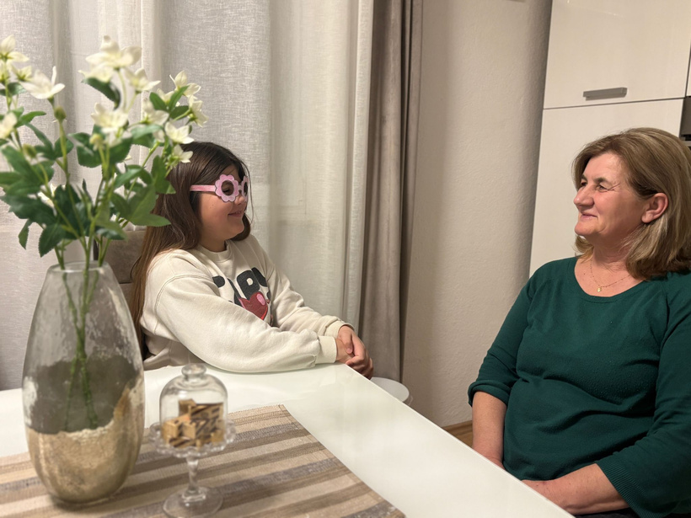
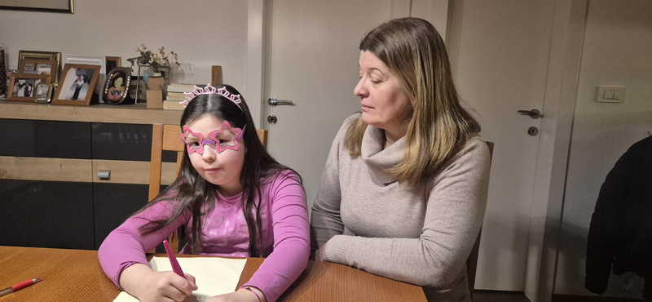

Karla Velić – Bakino školovanje i igre
Kiara Lozančić – Tradicija za Badnjak i Božić
Karla: Čega ste se igrali ti i tvoji prijatelji kad ste bili djeca?
Baka: Igrali smo se skrivača, graničara, struje, preskakanja lastika, franjica.
Karla: U koju si osnovnu išla i koliko je učenika bilo u tvom razredu?
Baka: U Osnovnu školu Narodni heroji u Kninu. U razredu nas je bilo 30.
Karla: Jeste li nosili školske uniforme?
Baka: Da, nosili smo plave kute i crne papučice.
Karla: Jesu li učitelji bili strogi i jesu li vas kažnjavali?
Baka: Bili su strogi. Znali su nas kažnjavati, odlazilo se u kut.
Karla: Jesi li pomagala roditeljima u kućanskim poslovima?
Baka: Jesam, kuhala sam ručak, spremala svoju sobu, čistila dvorište.
Na Badnjak su postili. Jeli su posni grah i maslanicu. Nakon večere su išli na polnoćku. Kad su išli na polnoćku u selima se čula pjesma. To je najviše voljela. Kitila je uvijek prirodni bor. Kitili su za Badnjak s bombonima. Kao djeca su kriomice jeli bombone s bora, a na boru su ostavljali omote. Za Božić su dobivali čarape. Svetog Nikolu nisu slavili. Poklone su dobivali za Novu godinu. Na svetu Luciju sijali su pšenicu. Od kolača su pravili šape.

Slide 4
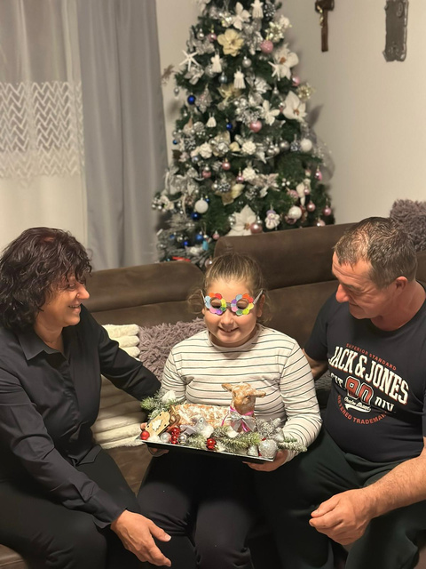
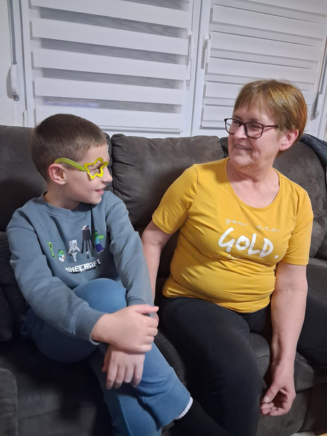
Ivano Jelić – Božićni običaji bake i djeda
Laura Brđanović – Intervju s bakom i djedom o tradiciji i običajima
U vrijeme moje babe i djeda Božić se slavio skromno. Na Badnjak se postilo i obitelj se okupljala na večeri i molitvi. Nakon večere se kitio bor. Na božićno jutro išlo se na svetu misu. Nakon mise išlo se čestitati Božić užoj i široj obitelji. Dobivali su skromne poklone. Bor je bio okićen slatkišima i ukrasima od papira.
Janje koja baka drži i koje tradicionalno radi već 40 godina je od prhkog tijesta. Taj običaj u Knin su donijeli iz Bosne (Vareš). Zaključili su na kraju intervjua da je to lijep običaj te da će ga rado naslijediti.

Slide 5
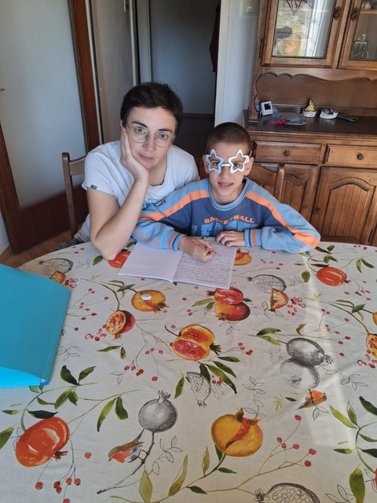
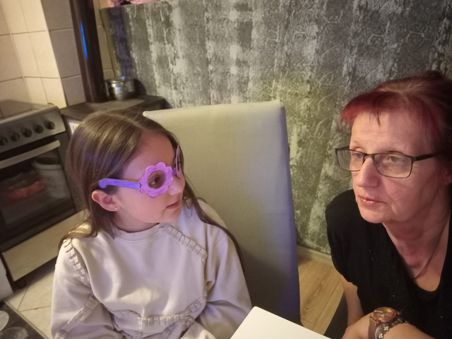
Emil Cigić – Školovanje moje mame
Nika Pandžić – Baka i ja
Emil: U koju osnovnu školu si išla?
Mama: Išla sam u osnovnu školu Mirko Višnjić u Banja Luci.
Emil: Kako ti se zvala učiteljica?
Mama: Moja učiteljica se zvala Nedžida Vučković.
Emil: Koji ti je bio najdraži predmet?
Mama: Najdraži predmet mi je bio Priroda i društvo. Voljela sam puno čitati i crtati.
Pitala sam baku kako su provodili božićne praznike i čime su se igrali. 8.12. su sijali pšenicu, a na Badnjak su kitili bor. Za poklon su dobivali klikere, drvene igračke i voće. U školu su išli pješke i nosili su uniforme. Igrali su gumi-gumi, s loptom i klikerima.

Slide 6
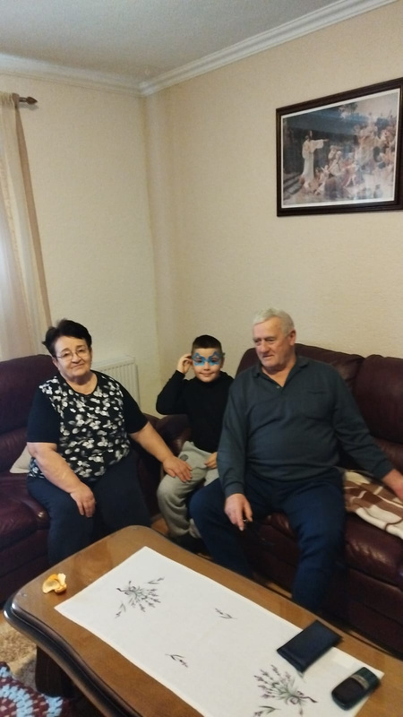
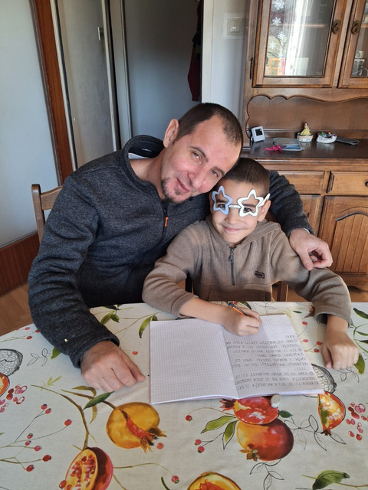
Ante Dražetić – Igre moje bake i djeda
Jan Cigić – Djetinjstvo moga tate
Ja sam s bakom i djedom pričao kako su se oni prije igrali. Moja baka se igrala s užetom za preskakivanje, školice, lovice i graničara. Moj dida se igrao lovice, nogometa, pikulama i lopova i policajaca.
Jan: Koja ti je bila najdraža igra?
Tata: Najdraža igra mi je bila nogomet.
Jan: Kako ti se zvao najbolji prijatelj?
Tata: Najbolji prijatelji su mi bili Saša i Goran. Igrali smo se zajedno svaki dan.
Jan: Što si najviše volio raditi?
Tata: Najviše sam volio ići u ribolov. Otac me naučio loviti ribu na Krki.

Slide 7
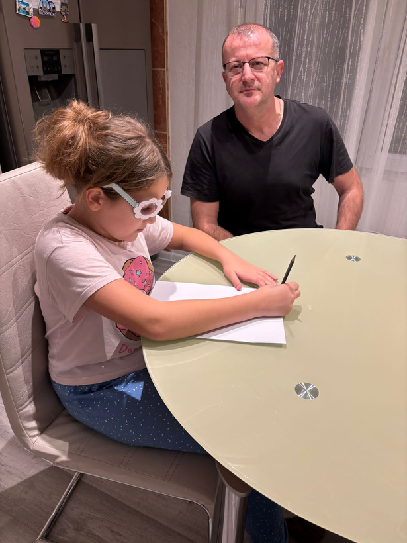
Laura Andrijašević – Običaji za Badnjak i Božić
Božić nekada započinjao je dan ranije kada se obilježavao Badnji dan. Tijekom Badnjeg dana žene su čistile kuću i pospremale, a nakon toga bi pravile kolače kao što su šape, salenjaci i hurmašice. Muškarci bi tijekom dana pekli prase, koje bi mogli jesti tek na prvi dan Božića. Tijekom večeri na badnjem stolu bi se našla riba, grah i gibanica jer su svi u kući postili. Prije jela bi se svi pomolili Bogu, a prvu molitvu molila bi najstarija osoba. Tijekom molitve na stolu je stajala i zdjela u kojoj se nalazila pšenica i tri svijeće. Nakon što bi pojeli jelo najmlađi bi kitili jelku, a najstarija žena bi sa svetom vodom posvetila kuću i polja. Potom bi uslijedilo zajedničko druženje i priprema za misu polnoćku. Na polnoćku bi išli samo odrasli, a djeca bi spavala. Ujutro bi se uz doručak čestitao Božić, a djeca bi poslije toga odlazila u selo kako bi Božić čestitali i susjedima. Djeca bi bila sretna jer bi za poklon dobili jabuku ili neko drugo voće. Odrasli bi ostatak dana provodili u veselju, a djeca bi vani uživala u snijegu i bijelom Božiću.

Slide 8
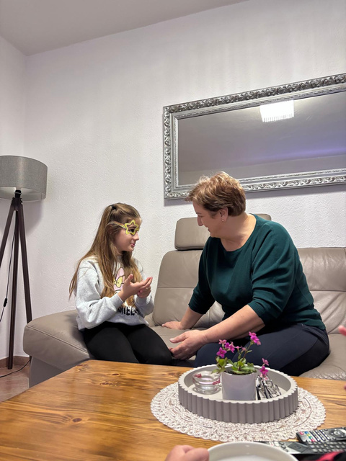
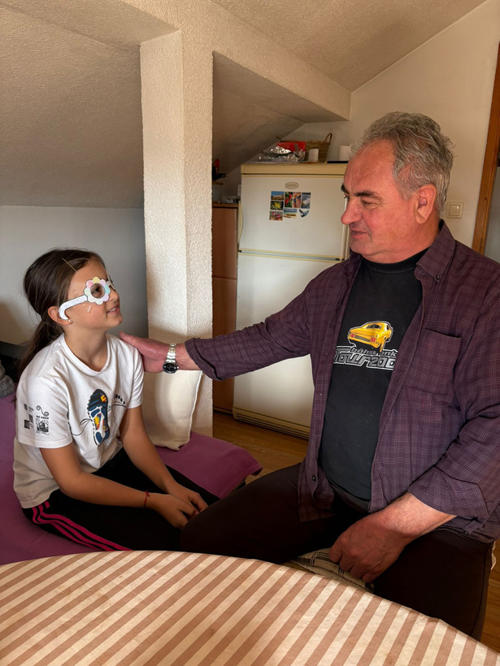
Ella Jazvić – Djetinjstvo i školovanje moje bake
Lena Kajić – Badnjak i Božić moga djeda
Ella: Bok bako.
Baka: Bok Ella.
Ella: Želim znati kako je vama bilo u školi?
Baka: Mi smo u osnovnoj i srednjoj školi nosili uniforme. Djeca su se više družila i igrala. Nije bilo televizora ni mobitela. Sve što smo htjeli morali smo se baš potruditi. No i današnje vrijeme ima svoje prednosti i mane. Pametno ih iskoristi Ella!
Ella: Hvala bako na savjetu.
Bor su kitili bombonima, šišarkama, kruškama i jabukama. Ispod bora bi se stavljalo pečeno janje od tijesta i pšenica koja bi se sijala na svetu Luciju.
Na Badnjak jele bi se lukove kore i gibanica s jezgrom od oraha koja se polije slatkom vodom.

Slide 9
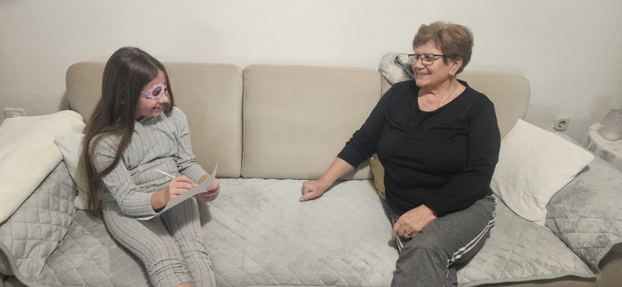
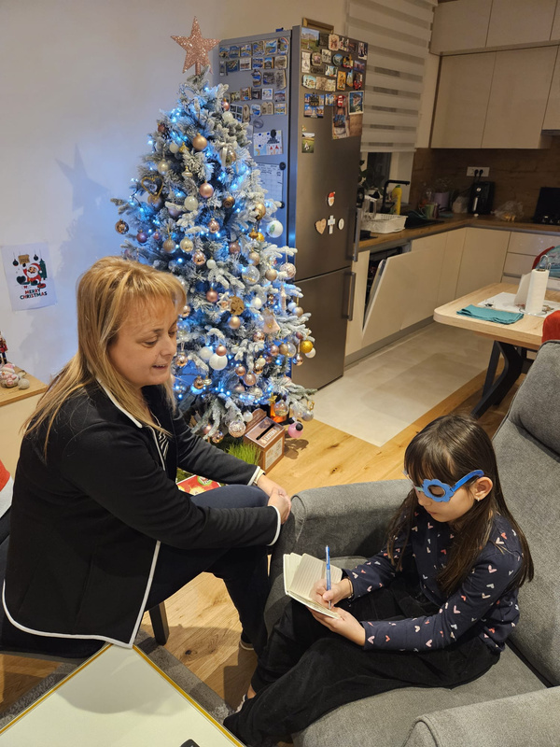
Sara Štrbac – Intervju s bakom Zorkom
Antea Samardžić – Običaji moje mame za Badnjak
Sara: Kad si rođena i gdje?
Baka: Rođena sam 1955. g. u Janjcu pored Zenice.
Sara: Koliko vas je bilo u kući?
Baka: Bilo nas je jedanaestero djece i roditelji.
Sara: Gdje ste spavali?
Baka: Roditelji u maloj, a djeca u jednoj velikoj sobi.
Sara: Na čemu ste spavali?
Baka: Spavali smo na četiri kreveta i pravili smo madrace od slame.
Sara: Što ste jeli?
Baka: Pite, čorbe, palentu, mliječne proizvode i domaće voće i povrće.
Sara: Što ste sve radili?
Baka: Čuvali stoku, kopali, kupili sijeno, išli u šumu po drva, veš smo prali u potoku iza kuće.
Sara: A čega ste se igrali?
Baka: Pravili smo loptu od krpa ili čarapa, igrali smo se lovice, lastika i školice.
Sara: Je li vam bilo teško?
Baka: Da, ali smo bili sretni.
Antea je imala intervju sa svojom mamom Antonijom o običajima za Badnjak. Mama je na Badnjak sa svojim tatom i sestrom išla kod bake i djeda u kuću i nosili su drvo hrasta badnjak. Kad su ušli u kuću rekli bi ukućanika: „Bog i Gospa u kuću, a badnjak na kuću.“ Tako se čestitao Badnji dan i nagovijestio dolazak Božića.

Slide 10
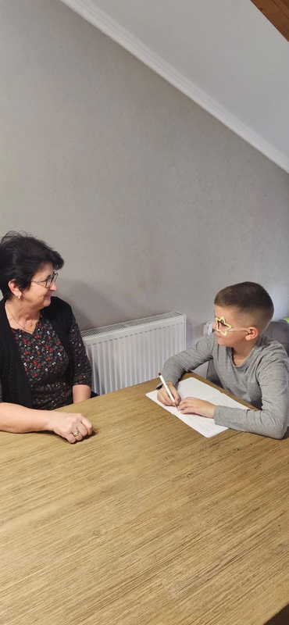
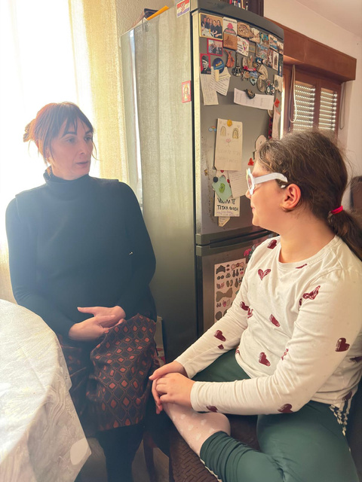
Asja Šostar – Intervju s tetom Đurđom
1. Kako si išla u školu?
Pješke, jer sam živjela u gradu, iznad škole.
2. Jeste li imali uniforme za školu?
Da, imali smo plave boje uniforme, a na nogama smo nosili zepe. Zepe su bile papuče koje smo kupovali u Borovu i nosili u vrećici za papuče.
3. Koliko vas je bilo u razredu?
Od 1. do 4. 39, a od 4. do 8. 41 učenik.
4. Kakvi su vam bili učitelji?
Učitelji su nam bili strogi, nismo smjeli pričati na satu. Imali smo magareću klupu ili smo morali stajati u kutu ako smo bili neposlušni.
5. Kako ste slavili Novu godinu?
U školi su bile organizirane priredbe jer je bilo puno izvannastavnih aktivnosti. Imali smo dramsku skupinu, zbor, plesnu grupu i onda bi svi izvodili svoje točke. Nakon toga bi se dijelili pokloni.
6. Kakvi su bili božićni običaji?
Za Božić su se pekli kolači s bademima koji bi se davali životinjama. Nosili su se u štalu i davali jesti životinjama. Unosio se badnjak koji je bio hrastova grana i slama u kuću. Dijelili su se orasi, bademi i jabuke, a zatim je bio božićni ručak.
Jakov Antolović – Intervju s bakom
Za Božić se okupljala obitelj i provodila zajedno vrijeme. Na Badnje večer pripremala se posebna večera. Poslije večere išlo se na polnoćku. Tako smo svi sretno proslavili Božić. Za božićni ručak jedemo keške.

Slide 11
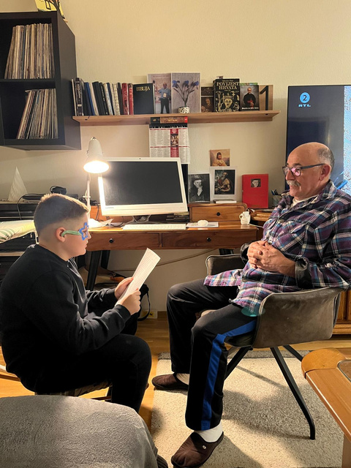
Ivan Marić – Intervju s djedom
1. Djede, koliko vas je nekad bilo u obitelji?
U mojoj obitelji živjelo je 16 članova, 8 odraslih i 8 djece. To je bila seoska zajednica od 3 obitelji.
2. Jeste li imali jelku u kući?
U mom selu nije bilo jelki pa bi moj otac Stanko uzjahao svoju kobilu Fimbu i po snijegu išao na Dinaru usjeći djeci božićnu jelku.
3. Kakvi su običaji bili na Badnji dan?
Na Badnji dan u kuhinju se unijela bijela slama, a djeca bi se valjala po podu. Moja baka bi kitila jelku. Osim raznih kuglica jelka se kitila i šećernim bombonima koji bi se podijelili djeci poslije Božića.
4. Kakvi su običaji bili na Badnju večer?
U kući je bio dugački stol s klupama. Kada je bila večera prvi bi sjeo djed, a onda ostali po starini. Djed bi upalio svijeću i molila se molitva Oče naš. Na kraju večere djed bi uzeo koru kruha, stavio u vino i s kapi vina ugasio svijeću.

